Slide 1


Perchè studiare INFORMATICA?

Slide 2

Lo studio dell’Informatica nel Liceo delle Scienze applicate vuole:
fornire agli studenti i principali fondamenti teorici delle scienze dell’informazione
far acquisire la padronanza dei principali strumenti base dell’informatica
far comprendere come utilizzare tali strumenti per la soluzione di problemi significativi, anche connessi allo studio delle altre discipline
INFORMATICA:
FINALITA’ DELLA DISCIPLINA

Slide 3
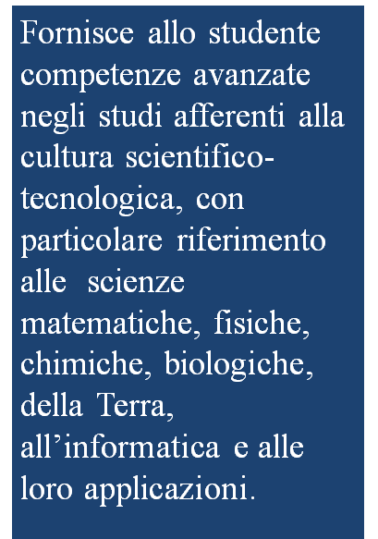
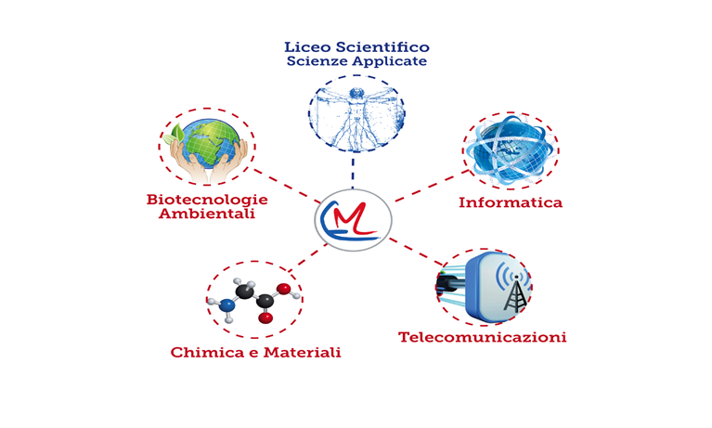
Liceo Scientifico Scienze Applicate

Slide 4

L’opzione “scienze applicate” fornisce allo studente competenze particolarmente avanzate negli studi afferenti alla cultura scientifico - tecnologica, con particolare riferimento alle scienze matematiche, fisiche, chimiche, biologiche, della terra, all’informatica e alle loro applicazioni (articolo 8 del Decreto del Presidente della Repubblica 89 del 15 marzo 2010).

Slide 5
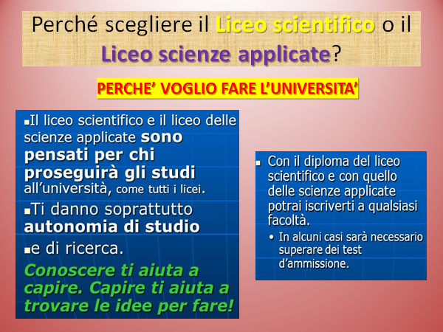

Slide 6
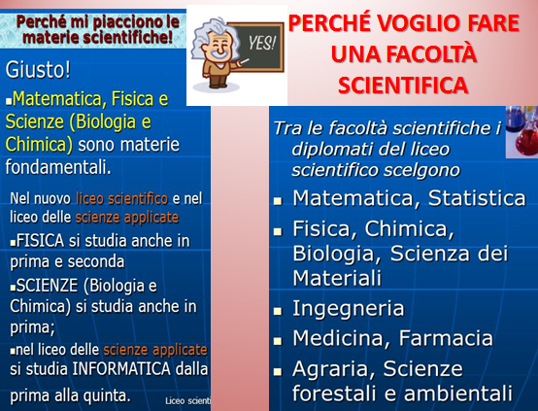


Slide 7
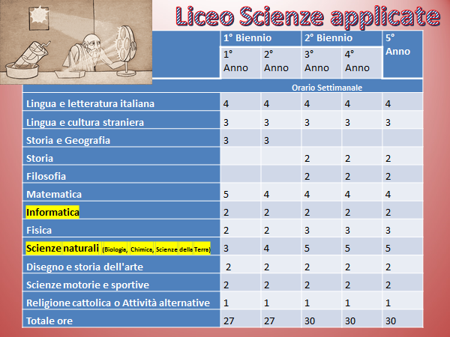

Slide 8
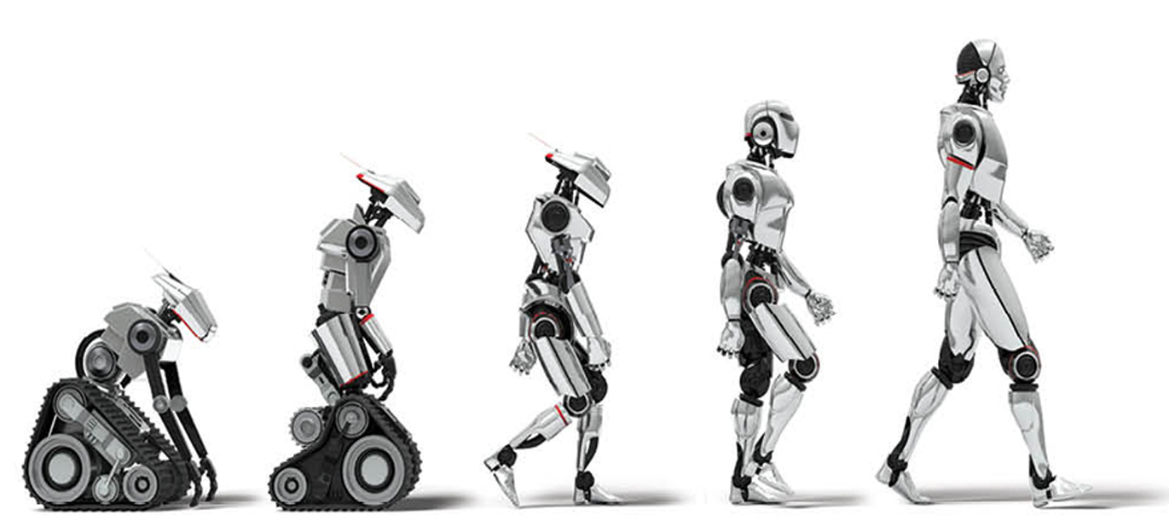
Il percorso del Liceo delle Scienze Applicate approfondisce il nesso tra scienza e tradizione umanistica, favorendo l’acquisizione delle conoscenze e dei metodi propri della matematica e delle scienze sperimentali. In particolare l’opzione “scienze applicate “fornisce allo studente competenze avanzate in ambito scientifico tecnologico, con riferimento alle scienze matematiche, fisiche, chimiche, biologiche, della Terra e all’informatica e alle loro applicazioni.

Slide 9
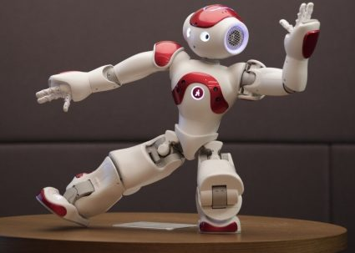
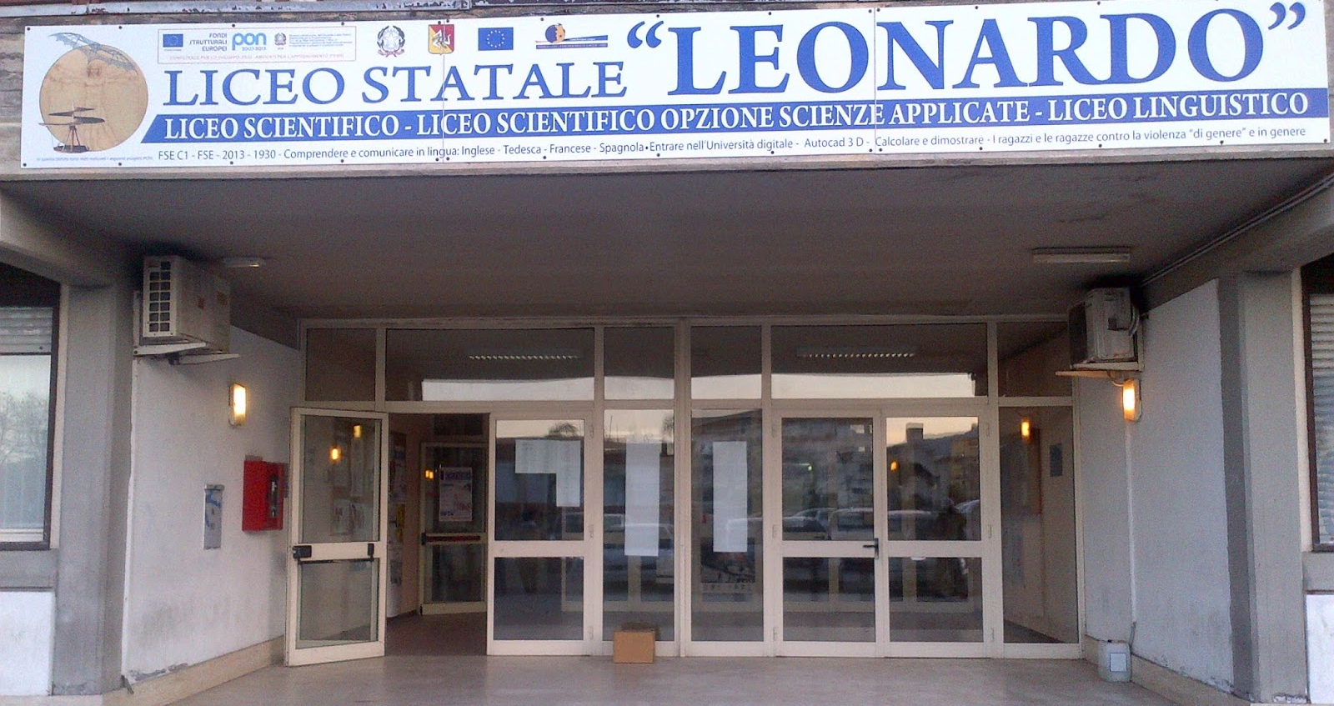
La robotica educativa
al Liceo Leonardo di Giarre

Slide 10
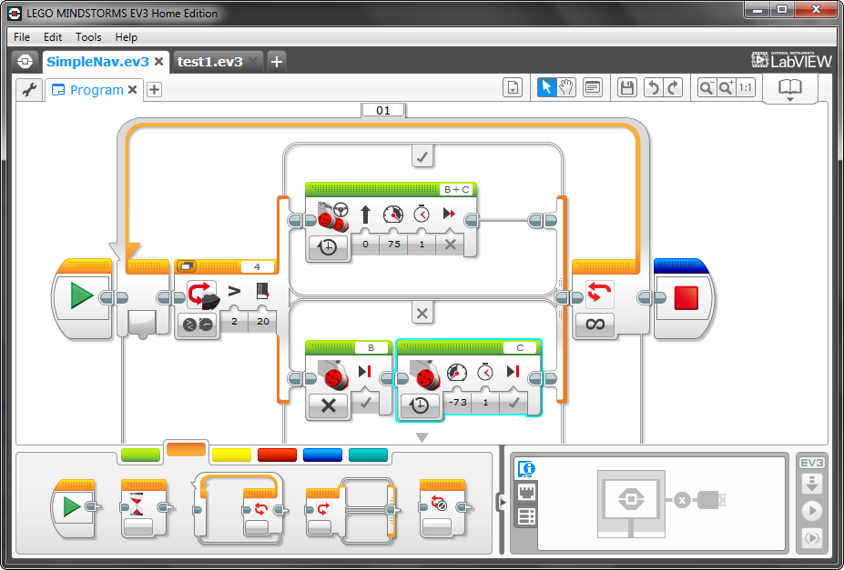
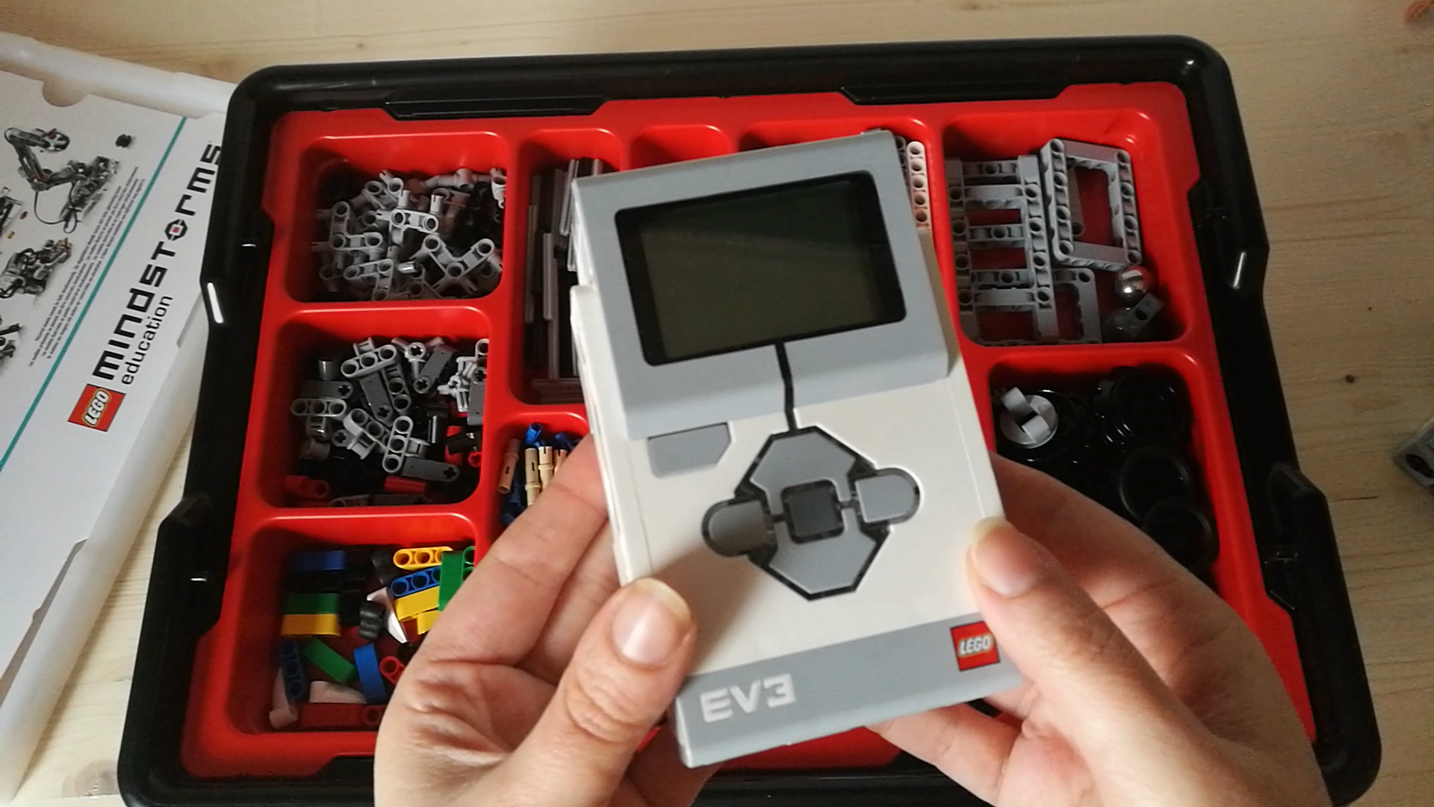
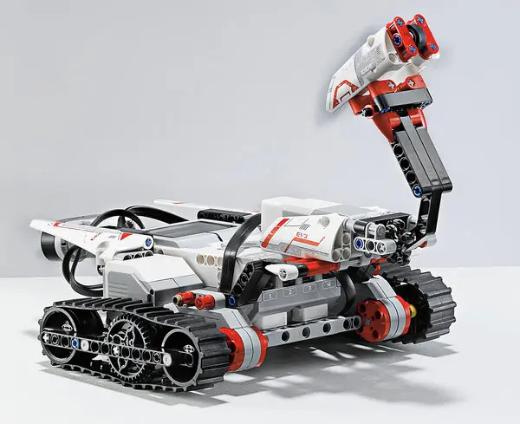
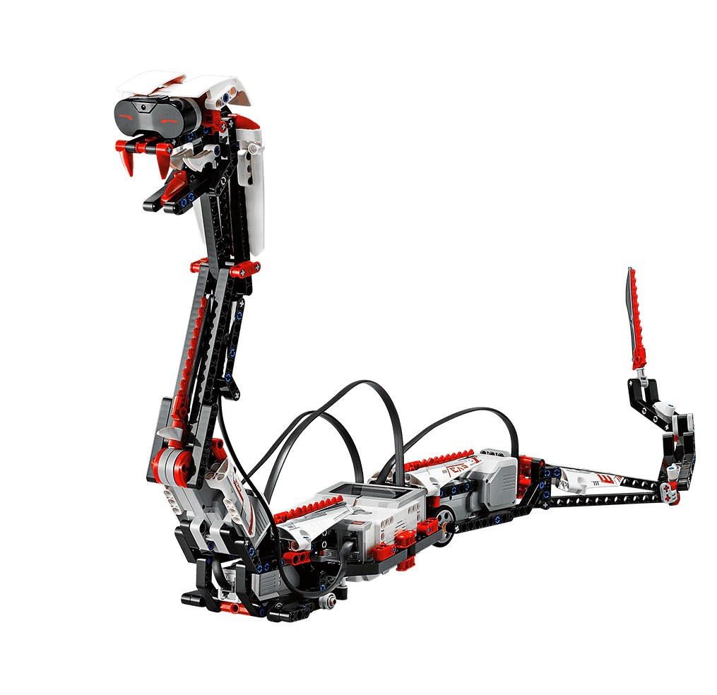

Sviluppo del pensiero computazionale
Analisi e risoluzione dei problemi
Pianificazione delle strategie
...impariamo a pensare come un informatico,
in modo algoritmico e a livelli multipli di astrazione.
Robotica Educativa e Coding

Slide 11
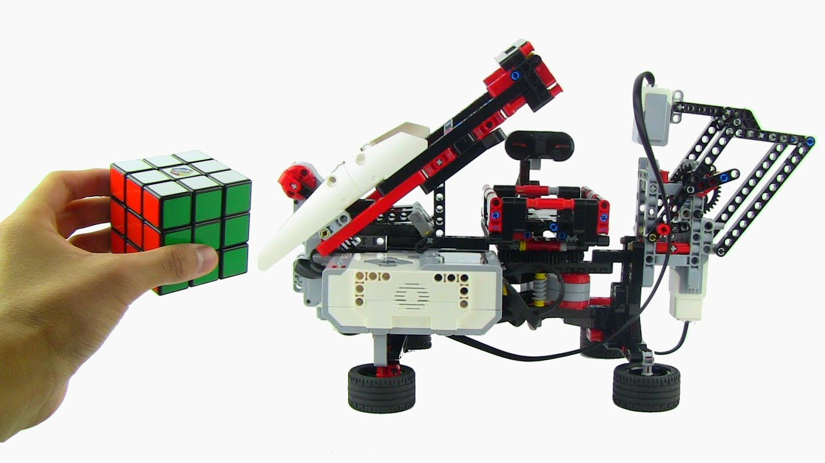
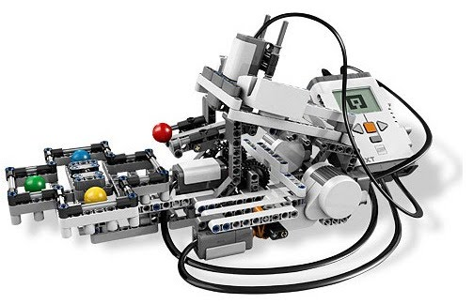
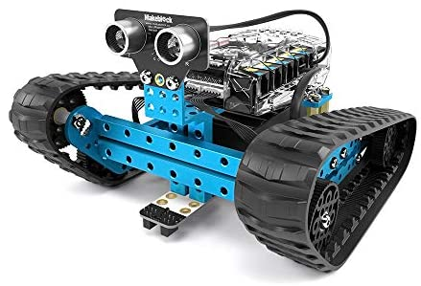
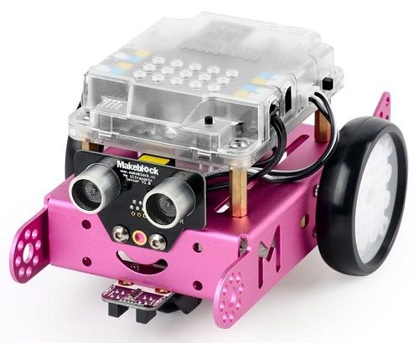
Pieno coinvolgimento degli studenti nelle aree STEM
Science
Technology
Engineering
Mathematics
Robotica Educativa e Coding
Rubik’s Cube Solver
Color Sorter

Slide 12

Esempi applicativi di Robotica Educativa con Kit Lego
COLOR SORTER
RUBIK’S CUBE SOLVER

Slide 13


VI ASPETTIAMO !

